Slide 1

字符串：扩展KMP

Slide 2
一、回顾KMP
KMP Algorithm步骤：
一个主串S和模式串T，求T在S中出现的首位置？
做法：在主串S中快速定位串T，我们借助串T的next[]值，而数组next[]可以用串T自匹配求得。

Slide 3
二、所谓 Extended KMP
给出主串S和模式串T，长度分别为slen和tlen，要求在线性时间内，对于每个S[i]（0<=i<Slen)，求出S[i..Slen-1]与T的最长公共前缀长度,记为extend[i].（或者说，extend[i]为满足S[i..i+z-1]==T[0..z-1]的最大的z值）。
请在线性的时间复杂度内，求出所有的extend[1..n]。

Slide 4
容易发现，如果有某个位置i满足extend[i]=tlen，那么T就肯定在S中出现过，并且进一步知道i首次出现的位置——这正是KMP问题。
EX_KMP Algorithm步骤:
设extend[i]表示T和S[i]的后缀的LCP，next[i]表示T和T[i]的后缀的LCP，那么和KMP类似，我们试图用next来求得extend，而next可以通过T的自匹配求得，求next和求extend的过程相似。
欲求S的LCP，还得先求自己的LCP!

Slide 5
二、应用(可以做什么)
求解最长公共前缀长度
求字符串中重复子串的长度。(nlogn)
接下来讲算法的推导
Notes:
2.求字符串中重复子串的长度。
（利用next[]数组，next[i]表示T[i..m]与T的最长公 共前缀长度。
找重复子串 ，比如abababccc ，ababab就是重复子串；再比如 ababa，这个也是重复的，只是最后一个循环节不完整，端点处的循环节不完整的串也算作重复串。
因此i+next[i]的长度就是重复子串的长度。

Slide 6

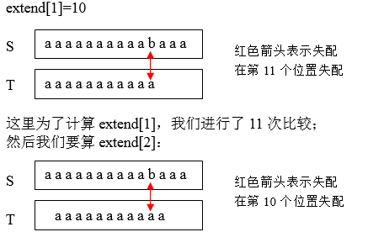
举个栗子
S= ‘aaaaaaaaaabaaa’
T=‘aaaaaaaaaaa’ 注：以下证明，下标均从1开始

Slide 7
extend[2]=9。为了计算extend[2]，我们是不是也要进行10次比较运算呢？不然。
因为通过计算extend[1]=10，我们可以得到这样的信息：
S[1..10]=T[1..10]➔S[2..10]=T[2..10]。
计算extend[2]的时候，实际上是S[2]开始匹配T。因为S[2..10]=T[2..10]，所以在匹配的开头阶段是“以T[2..10]为主串，T为模式串”的匹配。

Slide 8
设辅助函数next[i]表示T[i..m]与T的最长公共前缀长度。
对上述例子，next[2]=9。也就是说：
T[2..11]=T[1..10]➔T[2..10]=T[1..9]➔S[2..10]=T[1..9]
这就是说前9位的比较是完全可以避免的！我们直接从S[11]→T[10]开始比较。这时候一比较就发现失配，因此extend[2]=9。

Slide 9
下面提出一般的算法。
设extend[1..k]已经算好，并且在以前的匹配过程中到达的最远位置是p。最远位置严格的说就是i+extend[i]-1的最大值，其中i=1,2,3,…,k；不妨设这个取最大值的i是a。(下图黄色表示已经求出来了extend的位置)
根据定义S[a..p]=T[1..p-a+1]➔S[k+1..p]=T[k-a+2..p-a+1]，令L=next[k-a+2]。有两种情况。

Slide 10
第一种情况
第一种情况k+L<p，如下图：
上面的红色部分是相等的。蓝色部分肯定不相等，否则就违反了“next[i]表示T[i..m]与T的最长公共前缀长度”的定义。（因为next[k-a+2]=L，如果蓝色部分相等的话，那么就有next[k-a+2]=L+1或者更大，矛盾）。
这时候我们无需任何比较就可以知道extend[k+1]=L。同时a, p的值都保持不变，k←k+1，继续上述过程。

Slide 11
第二种情况
第二种情况k+L>=p。如下图：
上图的紫色部分是未知的。因为在计算extend[1..k]的时候，到达过的最远地方是p，所以p以后的位置从未被探访过，我们也就无从紫色部分是否相等。
这种情况下，就要从S[p+1]⬄T[p-k+1]开始匹配，直到失配为止。匹配完之后，比较extend[a]+a和extend[k+1]+(k+1)的大小，如果后者大，就更新a。
整个算法描述结束。

Slide 12
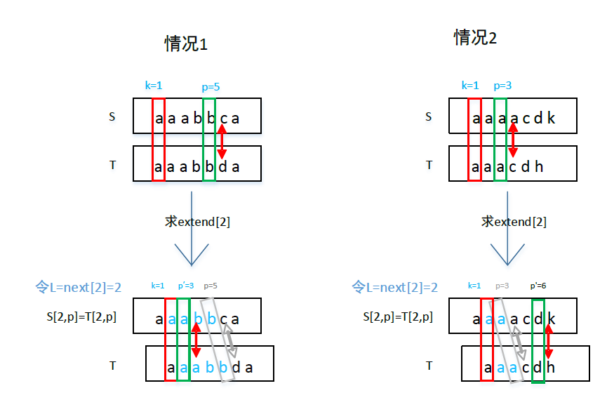
看两个具体实例（分别对应两种情况）

Slide 13
整个算法描述结束。
上述算法是线性算法。原因如下：
容易看出，在计算的过程中，凡是访问过的点，都不需要重新访问了。一旦比较，都是比较以前从不曾探访过的点开始。因此总的时间复杂度是O(n+m),是线性的。

Slide 14
如何求解next[]数组
还剩下一个问题：next[]这个辅助数组怎么计算？复杂度是多少？
我们发现计算next实际上以T为母串、T为子串的一个特殊“扩展的KMP”。用上文介绍的完全相同的算法计算next即可。（用next本身计算next，具体可以参考标准KMP）此不赘述。

Slide 15
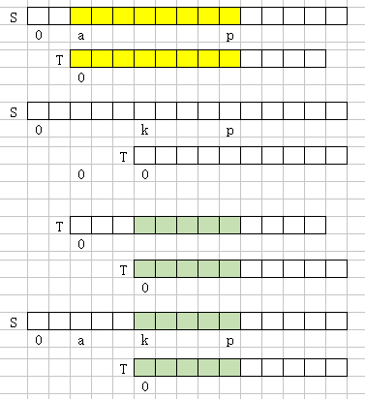
总结
算法的思想——
已经访问过的点绝不再访问，充分利用已经得到的信息。

Slide 16
求解extend数组的模板
void getnext(char *T){
int a=0;
int Tlen=strlen(T);
next[0]=Tlen;
while(a<Tlen-1&&T[a]==T[a+1]) a++;
next[1]=a;
a=1;
for(int k=2;k<Tlen;k++){
int p=a+next[a]-1,L=next[k-a];
if((k-1)+L>=p) {
int j=(p-k+1)>0? p-k+1:0;
while(k+j<Tlen&&T[k+j]==T[j])
j++;
next[k]=j;
a=k;
}else next[k]=L;
}
}
void exkmp(char *S,char *T){
int a=0;
getnext(T);
int Slen=strlen(S);
int Tlen=strlen(T);
int MinLen=Slen<Tlen? Slen:Tlen;
while(a<MinLen&&S[a]==T[a]) a++;
extend[0]=a;
a=0;
for(int k=1;k<Slen;k++){
int p=a+extend[a]-1,L=next[k-a];
if((k-1)+L>=p){
int j=(p-k+1)>0? p-k+1:0;
while(k+j<Slen&&j<Tlen&&S[k+j]==T[j])
j++;
extend[k]=j; a=k;
}
else extend[k]=L;
}
}

Slide 17
题目推荐
poj2185
hdu4333
思路：由于长度为len的字符串形成题目要求的串的个数为len，那么我们可以把原来的两个串T连接起来形成字符串S，然后找S的每个后缀的前len个元素即可。
这里主要是如何比较的问题，对于字符串的比较，我们可以先求出他们的最长公共前缀长度，然后只需要比较一次就可以知道结果了。那么最长公共前缀怎么求，由于这里是一个串T与另一个串S，来求S的所有后缀与T的最长公共前缀长度，所以用扩展KMP。如果extend[i]>=len，就说明与原来的相等了，否则如果S[i+extend[i]]<T[extend[i]]就说明小于，否则就是大于。
Notes:
poj 2185
主要求解next[]数组，唯一的不同在于此题是一个二维char数组，我们可以先把每一列看作一个点，这样整个二维数组看成一个字符串，算出next[i];在把每一行看作一个点，又一个字符串，再求出一组next[i]。这两个过程中，分别对求出来的next[i],根据i+next[i]==len（表示循环长度覆盖了整个串），进行判断筛选，将行与列的结果进行组合，即求得可行解。（题目要求的是面积）

